Slide 1
苏教版 数学 二年级 上册
表内乘法（一）
6的乘法口诀
课前导入
探究新知
课堂练习
课堂小结
课后作业
WWW.PPT818.COM

Slide 2
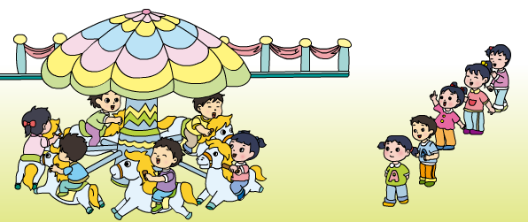
课前导入
小朋友，你们都玩过旋转木马吗？

Slide 3
课前导入
这个旋转木马一次可以坐6人。

Slide 4
探究新知
8
坐的次数
1
2
3
4
5
6
人 数
6
12
18
24
30
36
每次可以坐6人， 2次可以坐多少人？ 3次、 4次、 5次、 6次呢？
你能编出6的乘法口诀吗？

Slide 5
探究新知
坐的次数
1
2
3
4
5
6
人 数
6
12
15
20
25
25
1个6
1×6＝6
一六得六
2个6相加
2×6＝12
二六十二
3个6相加
3×6＝
18
三六（ ）
十八
4个6相加
4×6＝
四六（ ）
24
二十四
5个6相加
5×6＝
30
五六（ ）
三十
6个6相加
6×6＝
三十六
36
六六（ ）

Slide 6
6×2＝ 6×5＝
想一想：
12
30
用哪句乘法口诀？
二六十二
五六三十

Slide 7
课堂练习
想想做做
1.
2×6＋6＝
18
3×6＋6＝
24
4×6＋6＝
30
3×6＝
18
4×6＝
24
5×6＝
30

Slide 8
课堂练习
想想做做
2. 4个6比3个6多（ ），比5个6少（ ）。
6
6

Slide 9
课堂练习
想想做做
3×6＝
4×6＝
1×6＝
3.
18
24
6
6×3＝
18
6×4＝
24
6×1＝
6
十八
三六（ ）
四六二十四
一六得六
（ ）
（ ）

Slide 10
课堂练习
想想做做
4.
6×2＝
3×6＝
6×4＝
12
18
24
4×6＝
24
6×6＝
36
5×6＝
30
6×5＝
30
6×3＝
18
1×6＝
6

Slide 11
课堂练习
想想做做
5.
？枝
6
×
2
＝
12

Slide 12
课堂练习
想想做做
5. 列出乘法算式并算出得数。
（1）6个2连加的和是多少？
6
×
2
＝
12

Slide 13
课堂练习
想想做做
5. 列出乘法算式并算出得数。
（2）两个乘数都是6，积是多少？
6
×
6
＝
36

Slide 14
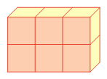
课堂练习
想想做做
6.
搭5个这样的长方体，要多少个 ？
5
×
6
＝
30
（ ）
个
答：搭5个这样的长方体，要30个 。

Slide 15
课堂练习
想想做做
7. 妈妈买了3块蛋糕，每块6元，买蛋糕用去多少元？
3
×
6
＝
18
（ ）
元
答：买蛋糕用去18元。

Slide 16
课堂练习
想想做做
买巧克力比买蛋糕多用5元，买巧克力用去多少元？
7.
18
＋
5
＝
23
（ ）
元
答：买巧克力用去23元。

Slide 17
课堂小结
这节课你们都学会了哪些知识？
我们学习了6的乘法口诀。
我们可以根据6的乘法口诀计算乘法。

Slide 18
课堂小结
这节课你们都学会了哪些知识？
6的乘法口诀一共有6句。
一六得六
二六十二
三六十八
四六二十四
五六三十
六六三十六

Slide 19
课后作业
1.从教材课后习题中选取；
2.从补充习题中选取。

